Slide 1
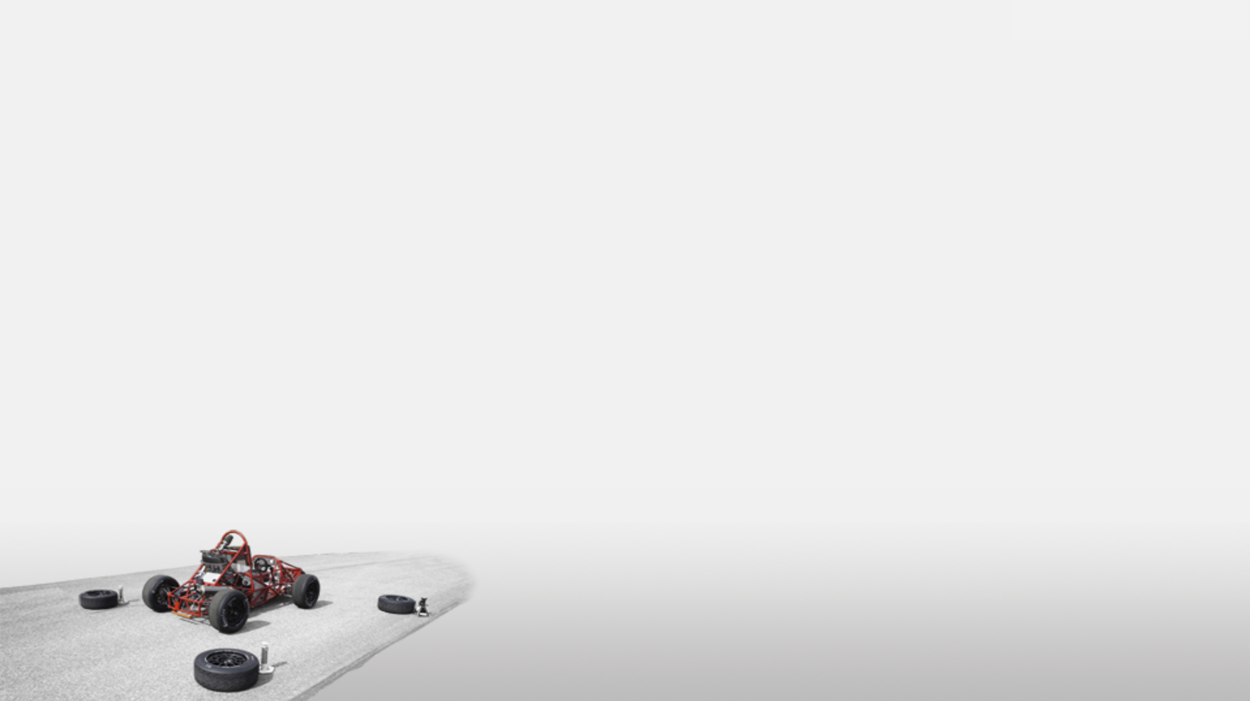
Point projet : 01/05/2019
Objectifs :
Préparation du Top Maquette
Organigramme
CdCF
Budgets
Financier
Massique
h/homme
MIS 3D
Boursorama
Gantt
Date prévisionnelles des formations
Aéro et 10’’
Avantages
Inconvénients
Points critiques

Slide 2
Point projet : 01/05/2019
Bron :
Electronique Optimus
Echappement Vulcanix
Passage de vitesse Atomix

